Slide 1


스마트농업 MBA
성과공유회
Ⅱ 통합관리 시스템 적용방안
국립원예특작과학원 사과연구센터
박주현

Slide 2
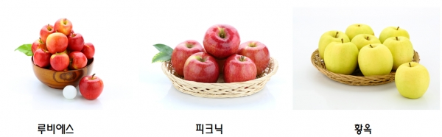
01
데이터 관련 과제
사과 신품종 주산지 현장연구
■ 과 제 명: 사과 신품종 주산지 현장연구
■ 연구기간: 2023. 1. 1.~ 2032. 12. 31.
■ 필 요 성
- 사과의 경제수령은 15년 이상으로 길어 신품종 시장의 진입 및 확산이 느림
- 기존 품종 재배방법으로 인한 신품종의 과실 품질저하 우려가 있음
- 국내 육성 품종의 시장 정착은 선전하고 있으나 속도는 더디게 진행
- 주요 사과 품종 재배 비율(‘22): 후지(67%)
- 국내 사과 육성 접수 품종: 30종
- 국내 사과 품종 보급률: 21.9%
- 지역별 적응성 검정과 품종별 재배 매뉴얼 작성이 필요

Slide 3
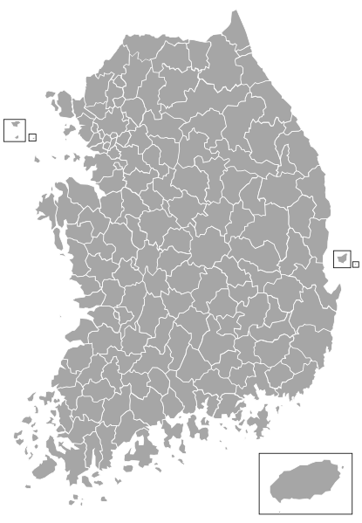

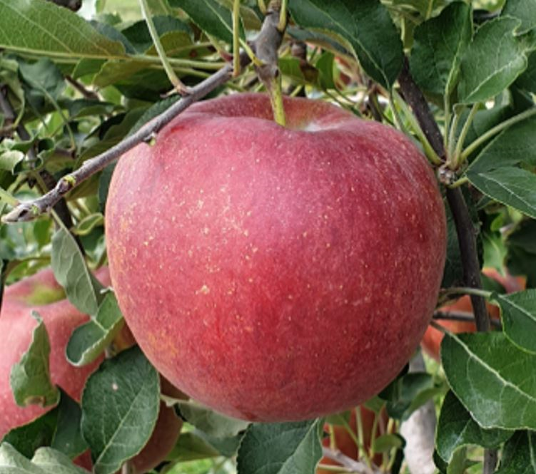
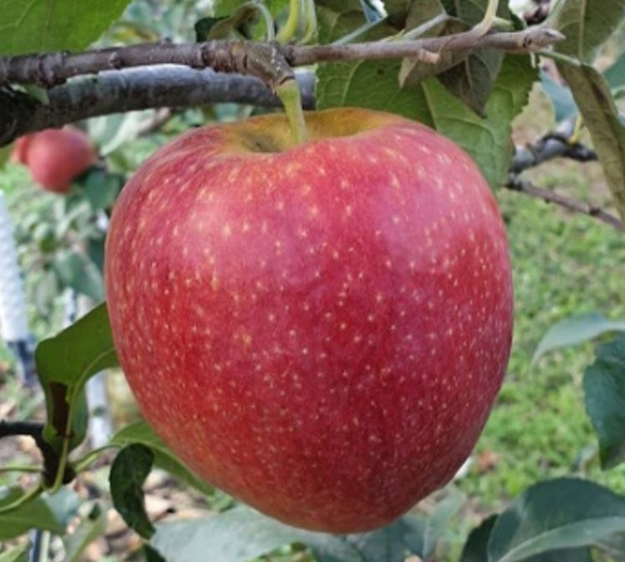
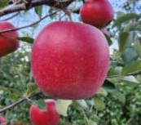
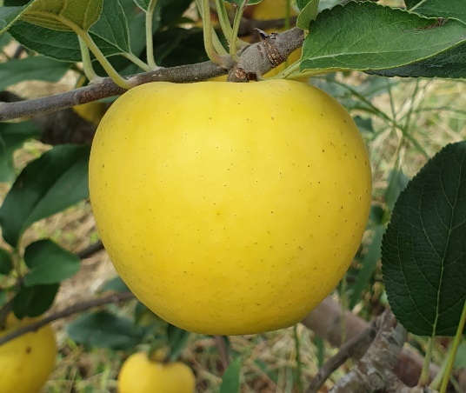
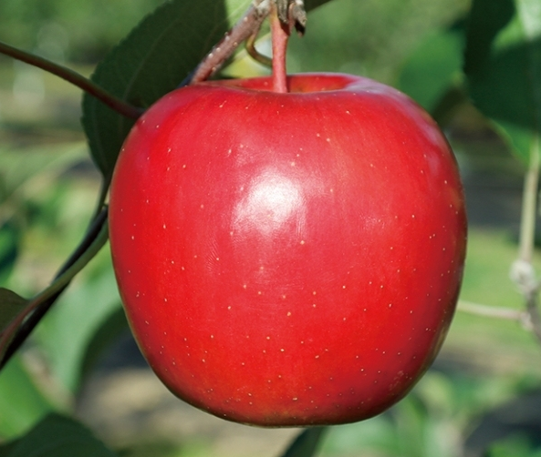
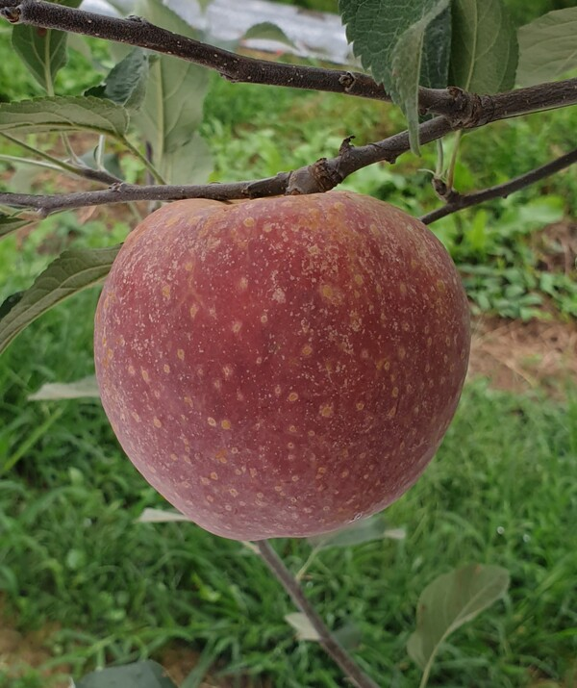
01
데이터 관련 과제
사과 신품종 주산지 현장연구
■ 과제 수행 내용
사과 주산지
신품종

Slide 4




01
데이터 관련 과제
사과 신품종 주산지 현장연구
■ 보유 데이터
기상환경
수체생육
토양분석
과실품질
· 온도
· 습도
· 강수량
· 일사량
· 풍속
· 수고
· 수폭
· 간경
· 신초수
· 신초길이
· 물리성
· 화학성
· 과중
· 과경
· 착색도(L, a, b)
· 당도
· 산도
· 경도

Slide 5

01
데이터 관련 과제
사과 2축∙초방추형 기계자동화 생산기술개발
■ 과 제 명: 노동력 절감을 위한 기계화 작업 기술 개발
■ 연구기간: 2023. 1. 1.~ ２０２６. 12. 31.
■ 필 요 성
- 사과의 경제수령은 15년 이상으로 길어 신품종 시장의 진입 및 확산이 느림
- 기존 품종 재배방법으로 인한 신품종의 과실 품질저하 우려가 있음
(‘20) 151.0
(‘18) 238.2
(‘28) 191.2
(단위: 만 명)
(‘10) 146.4
(단위: 시간)
농촌 인구수
사과 노동투입 시간

Slide 6
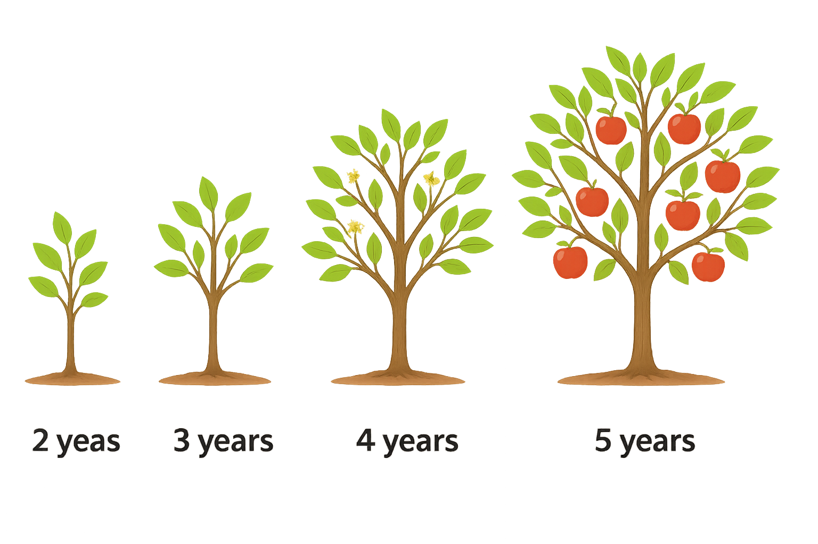
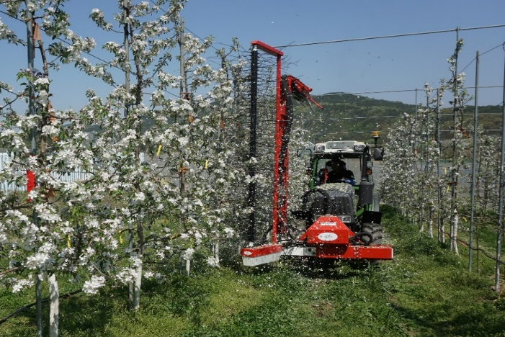
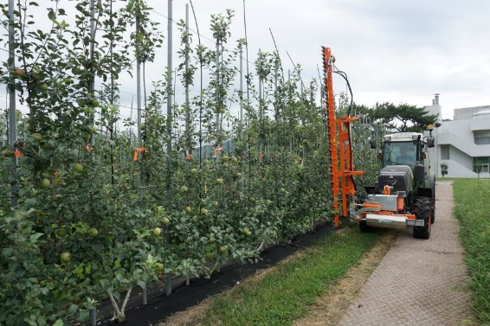
01
데이터 관련 과제
사과 2축∙초방추형 기계자동화 생산기술개발
■ 과제 수행 내용
유목기～성목기
기계화

Slide 7
01
데이터 관련 과제
사과 신품종 주산지 현장연구
■ 보유 데이터
기상환경
수체생육
토양분석
과실품질
· 온도
· 습도
· 강수량
· 일사량
· 풍속
· 수고
· 수폭
· 간경
· 신초수
· 신초길이
· 물리성
· 화학성
· 과중
· 과경
· 착색도(L, a, b)
· 당도
· 산도
· 경도

Slide 8
02
교육 신청 동기
지원 동기 및 성취 목표
■ 생성 데이터 활용 방안 정립
· 의사결정 지원 대시보드 구축 및 자동리포트 프로세스 정립
■ 생성될 데이터 획득 체계 구축
· 샘플링 설계 고도화 및 다양한 변수 고려
■ 전통 재배실험 조사 중심에서 데이터 주도 체계 전환
· 이미지/센서 기반 자동 · 반자동 측정 후 데이터 처리 능력 향상

Slide 9
03
MBA 성과
과실품질 예측
■ 신품종 주산지 현장연구 자료(2024~2025)
· 환경데이터: 지역별 월평균 기온, 습도, 일사량, 강수량, 풍속, 풍향
· 과실데이터: 품종별 동녹, 착색도, 당도, 산도, Hunter Lab 색도값 등
지역 | 기온_1월 | 기온_2월 | 기온_3월 | 기온_4월 | 기온_5월 | 풍향_1월 | 풍향_2월 | 풍향_3월
양구 | -4.80045 | -4.81711 | 3.690625 | 10.94041 | 13.85775 | 157.9274 | 166.4263 | 151.2001
충주 | -2.39069 | -2.61789 | 6.938845 | 12.90459 | 16.81779 | 89.13784 | 111.0652 | 112.4538
밀양 | -0.32945 | -0.00514 | 8.367767 | 13.7158 | 17.12828 | 133.1068 | 145.8156 | 143.1359
포항 | -0.38742 | -1.78732 | 6.021643 | 11.87145 | 14.93145 | 172.3649 | 174.1636 | 157.2013
지역 | 반복 | 과중 | DA-meter | Hunter_b | 경도 | 당도 | 산도 | 동녹
양구 | 1 | 320 | 1.65 | 33.11 | 83.6 | 12.6 | 1.64 | 0
양구 | 2 | 307.5 | 1.56 | 33.37 | 94 | 13.6 | 1.83 | 1
양구 | 3 | 239.5 | 1.63 | 33.13 | 89.2 | 13.2 | 1.8 | 1
양구 | 4 | 223 | 1.19 | 33.77 | 88.95 | 13.3 | 1.68 | 0
양구 | 5 | 271 | 1.53 | 32.55 | 101 | 13.4 | 1.74 | 0

Slide 10
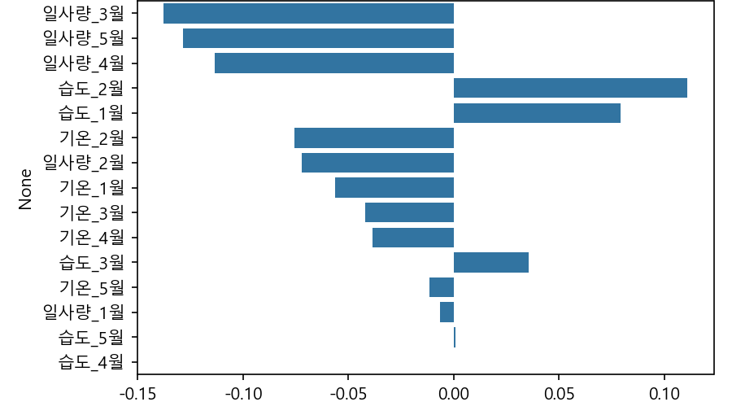
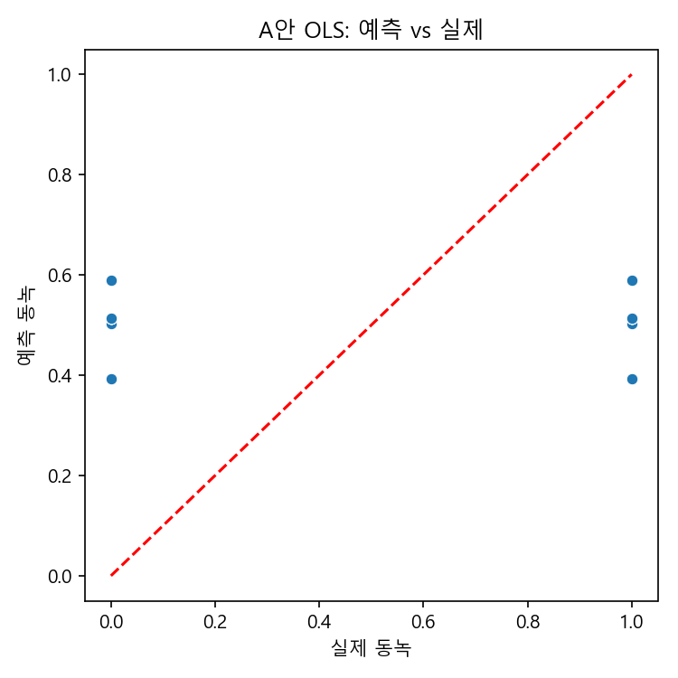
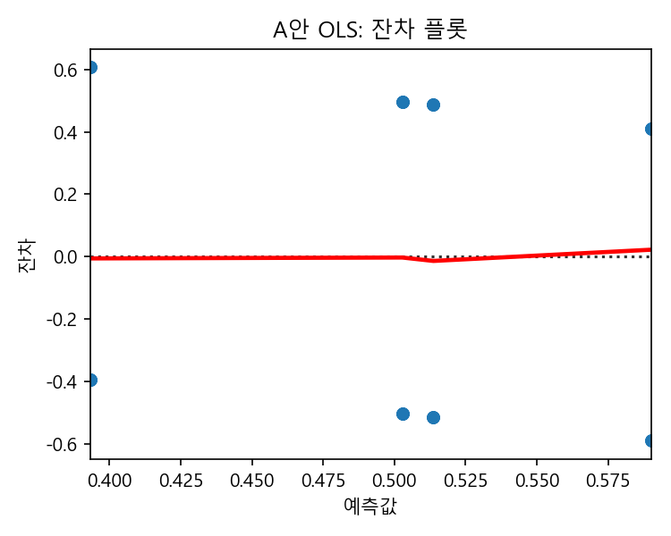
03
MBA 성과
과실품질 예측
■ 신품종 주산지 현장연구 자료(2024~2025)
# 1) 데이터 로드 및 병합
df_env = pd.read_excel(ENV_PATH)
df_fruit = pd.read_excel(FRUIT_PATH)
df = pd.merge(df_env, df_fruit, on="지역", how="inner")
# 환경 변수 선택: 월별 기온/습도/일사량 전부
# (원하시면 startswith(("강수량_", "풍속_"))도 추가 가능)
env_cols = [c for c in df.columns if c.startswith(("기온_", "습도_", "일사량_"))]
target = "동녹" # 종속변수(열 이름은 데이터에 맞게 유지)
# 숫자형 변환 및 결측 처리
X_all = df[env_cols].apply(pd.to_numeric, errors="coerce")
y_all = pd.to_numeric(df[target], errors="coerce")
mask = (~X_all.isna().any(axis=1)) & (~y_all.isna())
X = X_all.loc[mask].copy()
y = y_all.loc[mask].copy()
# 분산이 0(상수)인 열 제거(OLS/VIF 안정화용)
zero_var_cols = X.columns[X.std(axis=0) < 1e-12].tolist()
if zero_var_cols:
X.drop(columns=zero_var_cols, inplace=True)
print(f"[정보] 사용 표본 수: {len(y)} / 사용 변수 수: {X.shape[1]}")
X.to_csv(os.path.join(OUT_DIR, "X_환경변수_정리.csv"), index=False, encoding="utf-8-sig")
pd.DataFrame({"동녹": y.values}).to_csv(os.path.join(OUT_DIR, "y_동녹.csv"),
index=False, encoding="utf-8-sig")
# 2) 진단: 동녹과의 상관(절대값 순)
corr_to_y = X.join(y).corr()[target].drop(target).sort_values(key=np.abs, ascending=False)
plt.figure(figsize=(6, max(4, len(corr_to_y)*0.25)))
sns.barplot(x=corr_to_y.values, y=corr_to_y.index)
plt.title("동녹과 환경 변수 상관계수(절대값 순)")
plt.xlabel("상관계수")
plt.tight_layout()
plt.savefig(os.path.join(OUT_DIR, "상관계수_막대그래프.png"), dpi=150)
plt.close()
corr_to_y.to_csv(os.path.join(OUT_DIR, "상관계수_동녹대비.csv"), encoding="utf-8-sig")
파일 병합 및 결측치 처리
동녹-환경 상관 확인
최소제곱법 회귀모델

Slide 11
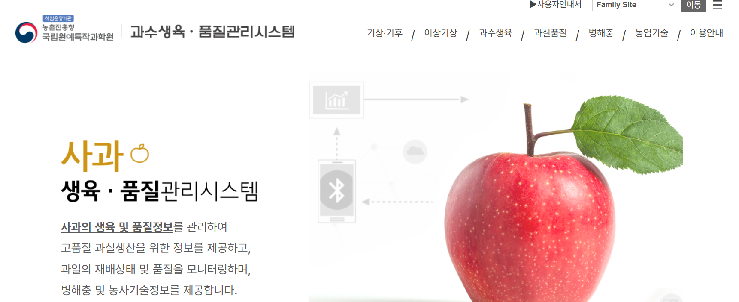
03
MBA 성과
과실품질 예측
■ 과수생육품질관리시스템 자료(2019~2024)

Slide 12
03
MBA 성과
과실품질 예측
■ 과수생육품질관리시스템 자료(2019~2024)
파일 병합 및 결측치 처리
• 환경 및 과실데이터 통합, 분석 가능한 형태로 가공
변수선정
• select_by_correlation() → lasso_shrink() → vif_prune()
적합 모델 생성
• finalize_ols() → equation_string()
성능 산출
• R², RMSE 계산

Slide 13
03
MBA 성과
과실품질 예측
■ 과수생육품질관리시스템 자료(2019~2024)
파일 병합 및 결측치 처리
변수선정
서비스 제공(streamlit주소)
적합 모델 생성
성능 산출

Slide 14
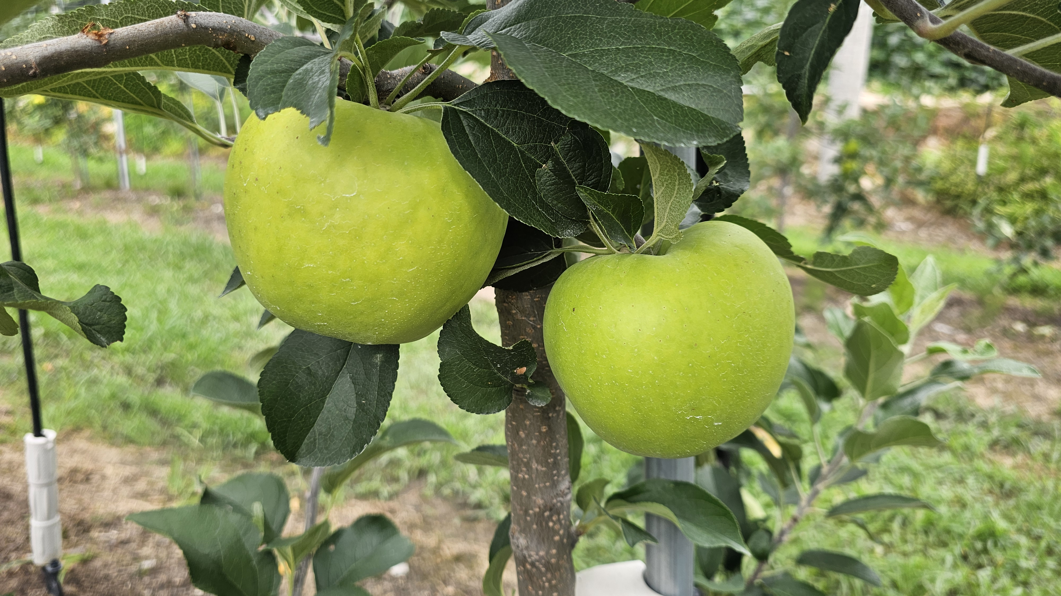
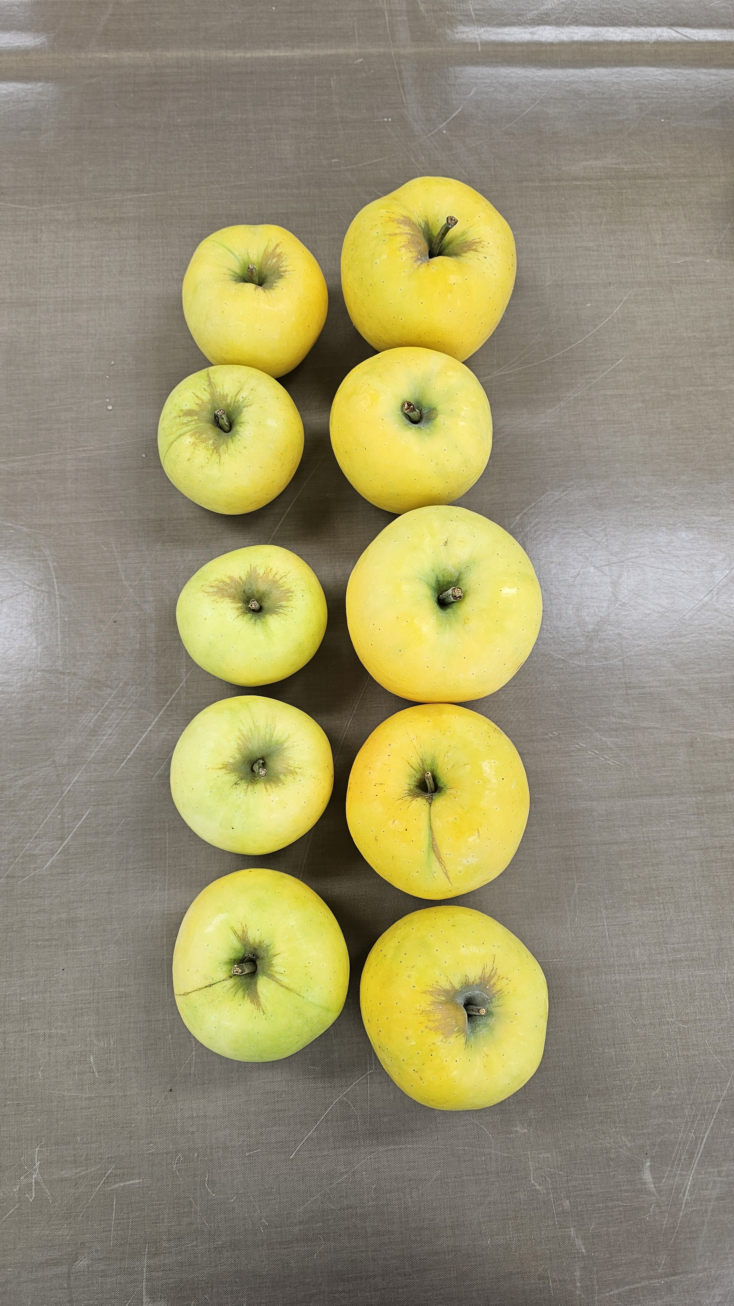
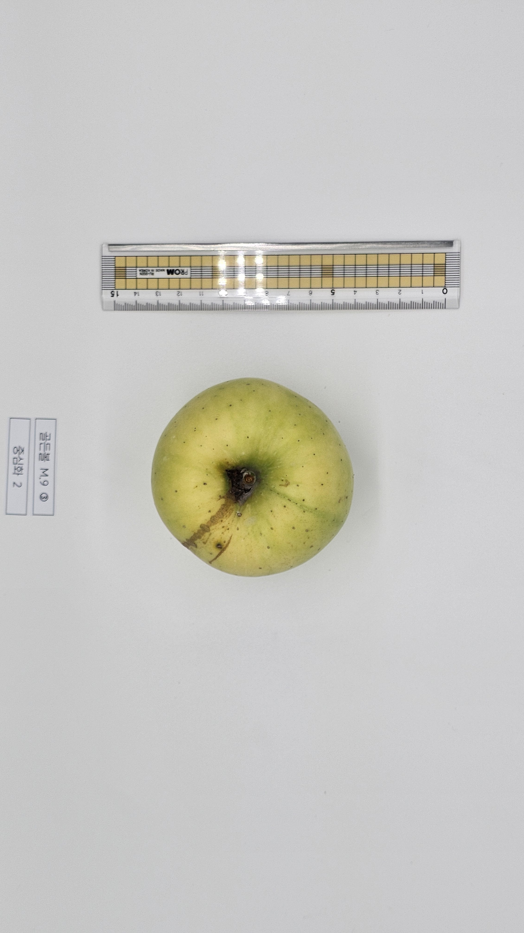
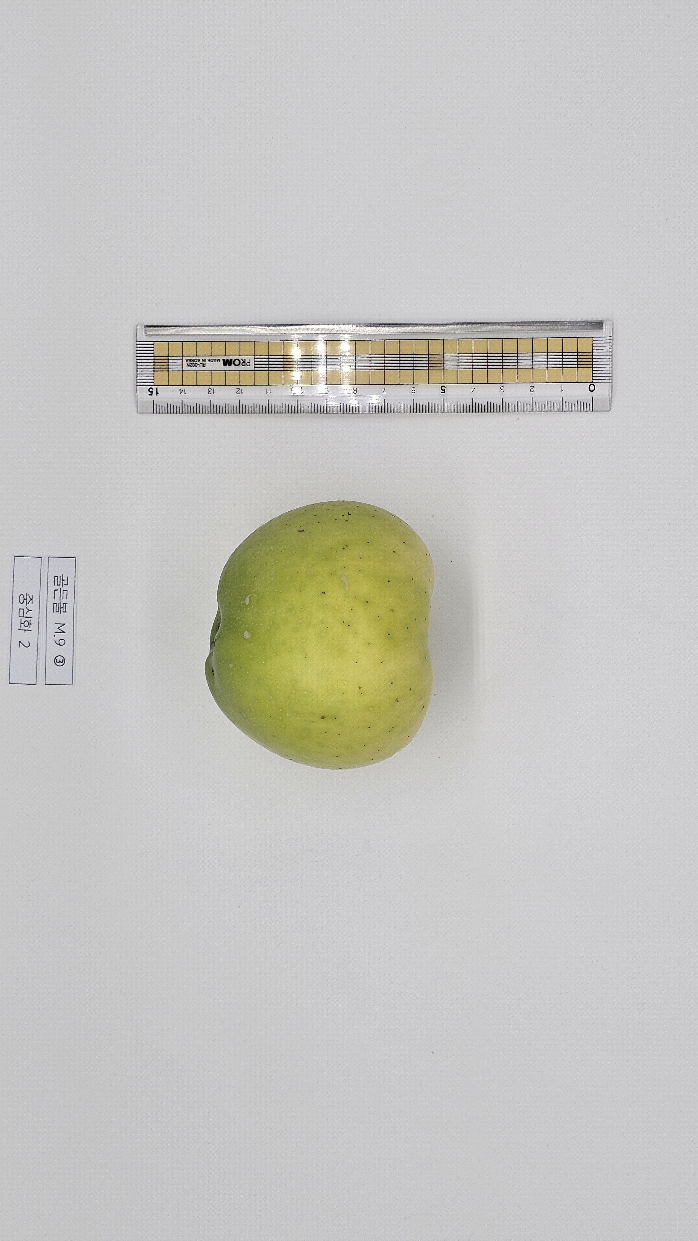
03
MBA 성과
이미지 분석
■ 이미지 데이터로 과형 수치화
• 기존 데이터
• 분석 데이터

Slide 15
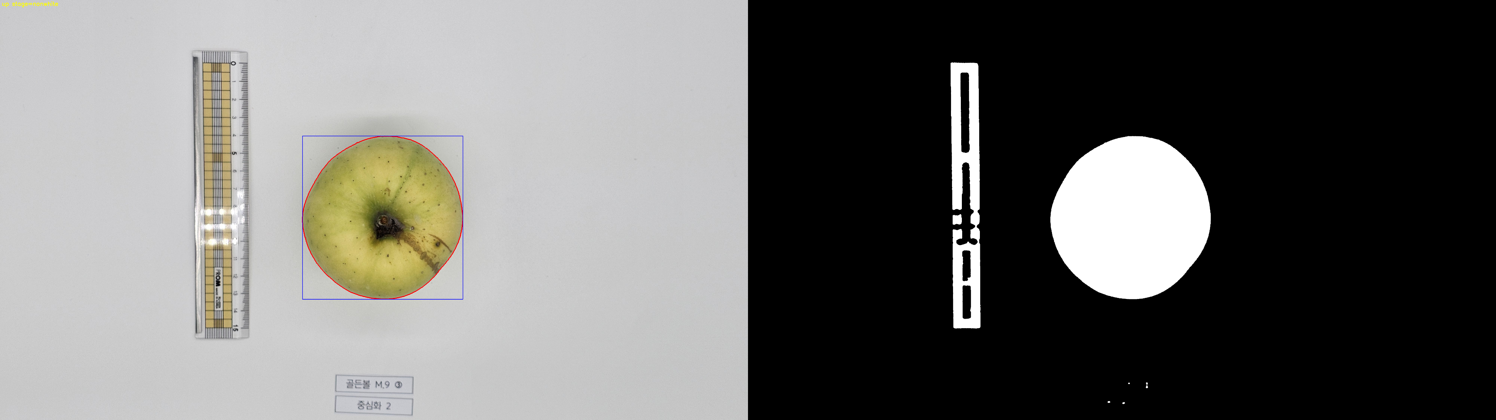
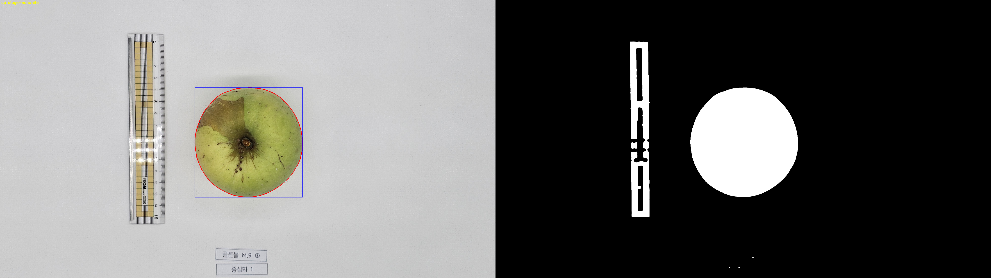
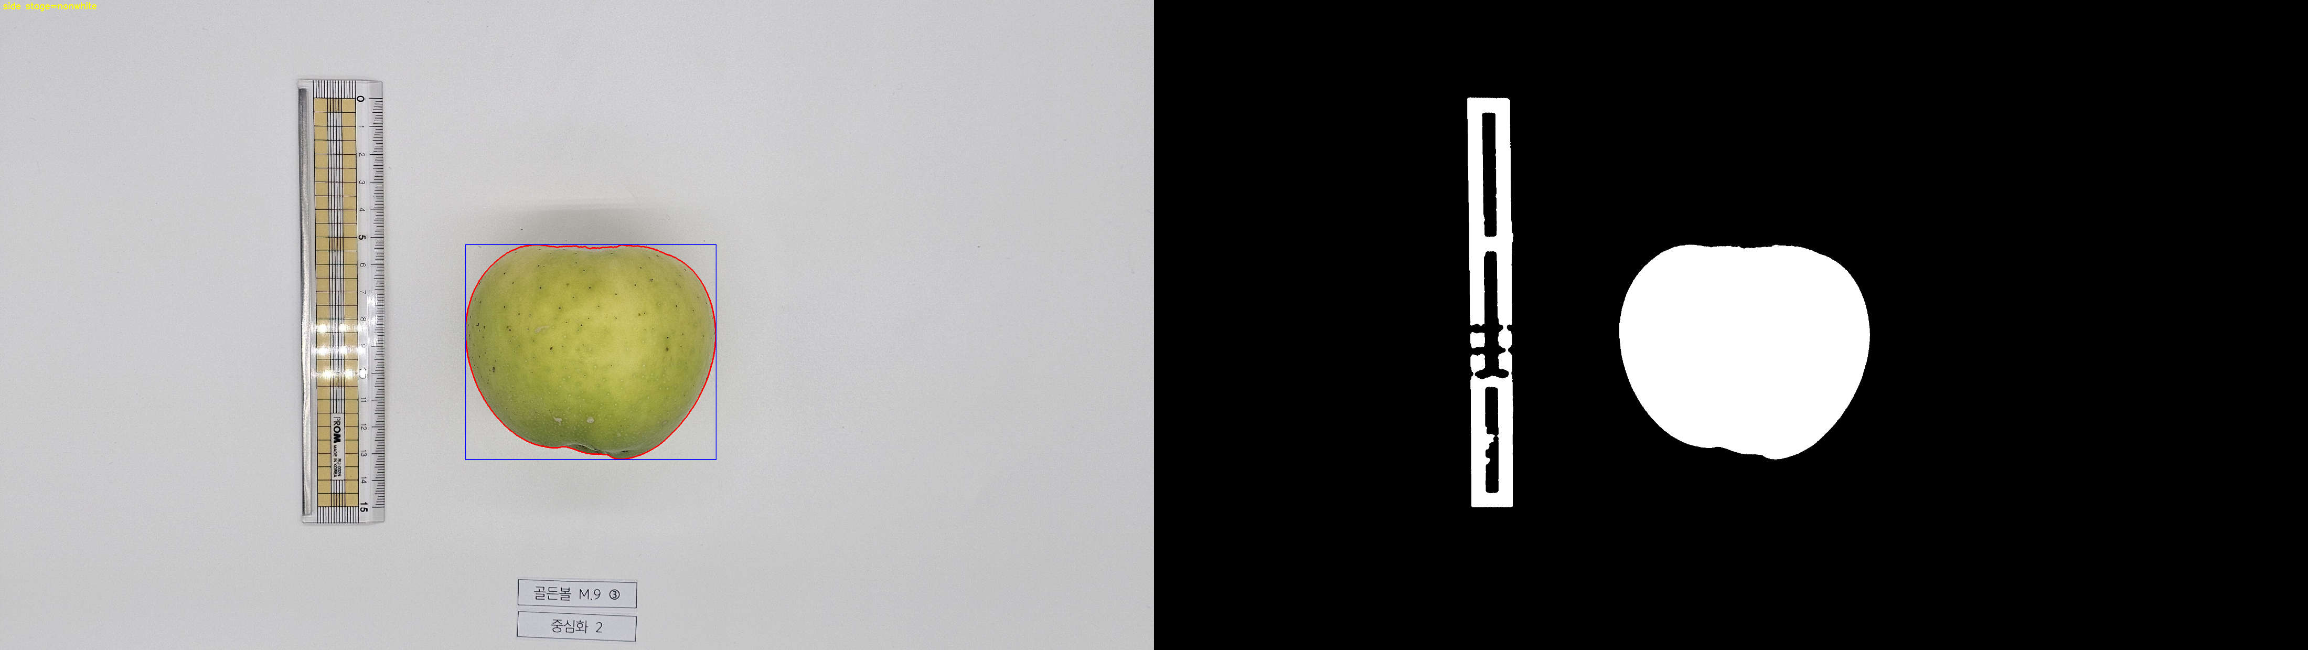
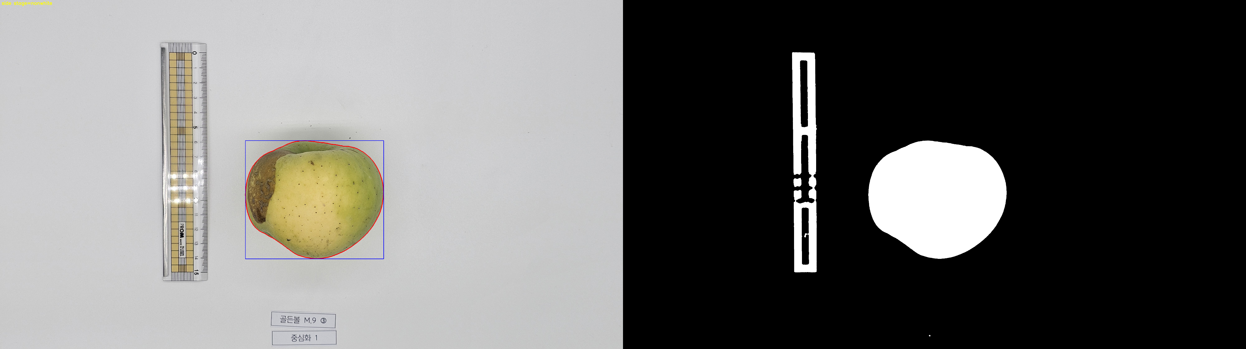
03
MBA 성과
이미지 분석
■ 이미지 데이터로 과형 수치화
• 과실 윤곽 검출 (Contour Detection)
# 세그멘테이션
for seg_fn in (seg_nonwhite, seg_hsv_green_yellow, seg_lab_a):
mask, stage = seg_fn(img_rot)
cnt = pick_apple_contour(mask)
if cnt is not None:
break
# 시각화
vis = img_rot.copy()
cv2.drawContours(vis, [cnt], -1, (0,0,255), 3)
x,y,w,h = cv2.boundingRect(cnt)
cv2.rectangle(vis, (x,y), (x+w,y+h), (255,0,0), 2)

Slide 16




03
MBA 성과
이미지 분석
■ 이미지 데이터로 과형 수치화
• 과실 분리
# 비백색 기반
def seg_nonwhite(img):
hsv = cv2.cvtColor(img, cv2.COLOR_BGR2HSV)
S, V = hsv[:,:,1], hsv[:,:,2]
mask = ((S > 20) & (V < 255)).astype(np.uint8)*255
mask = cv2.morphologyEx(mask, cv2.MORPH_OPEN, kernel, 1)
mask = cv2.morphologyEx(mask, cv2.MORPH_CLOSE, kernel, 2)
return mask, "nonwhite"
# HSV: 노랑/초록 계열
def seg_hsv_green_yellow(img):
hsv = cv2.cvtColor(img, cv2.COLOR_BGR2HSV)
m1 = cv2.inRange(hsv, (20,40,40), (45,255,255)) # yellow
m2 = cv2.inRange(hsv, (35,30,30), (85,255,255)) # green
mask = m1 | m2
mask = cv2.morphologyEx(mask, cv2.MORPH_OPEN, kernel, 1)
mask = cv2.morphologyEx(mask, cv2.MORPH_CLOSE, kernel, 2)
return mask, "hsv_green_yellow"
# Lab-a + Otsu
def seg_lab_a(img):
lab = cv2.cvtColor(img, cv2.COLOR_BGR2Lab)
a = cv2.GaussianBlur(lab[:,:,1], (5,5), 0)
_, mask = cv2.threshold(a, 0, 255, cv2.THRESH_BINARY+cv2.THRESH_OTSU)
mask = cv2.morphologyEx(mask, cv2.MORPH_OPEN, kernel, 1)
mask = cv2.morphologyEx(mask, cv2.MORPH_CLOSE, kernel, 2)
return mask, "lab_a_otsu"

Slide 17
03
MBA 성과
이미지 분석
■ 이미지 데이터로 과형 수치화
• 길이(mm), 모양지표(원형도, 종횡비), 대칭(폭 차이, 면적 차이 등), L/D
pair_id | up_file | side_file | top_major_mm | top_minor_mm | top_aspect | top_circularity | top_px_per_mm_est | top_sym_score_lr | top_sym_score_ud | top_lr_width_mean_pct | top_lr_width_max_pct | top_lr_width_p95_pct | top_ud_width_mean_pct | top_ud_width_max_pct | top_ud_width_p95_pct | top_area_diff_lr_percent | top_area_diff_ud_percent | LD_ratio | 최종_판정
1 | 1.jpg | 1.jpg | 267.5021 | 241.0402 | 0.901078 | 0.7031 | 4 | 0.821557 | 0.785818 | 65.35106 | 1336.842 | 125.1626 | 7282969 | 7.8E+09 | 102.2399 | 50.77421 | 33.3806 | 0.934797 | 정형과
2 | 2.jpg | 2.jpg | 168.1754 | 159.5636 | 0.948793 | 0.758153 | 6 | 0.636775 | 0.404324 | 16.32356 | 1899.999 | 42.81203 | 8.974687 | 1533.333 | 23.32726 | 10.04206 | 1.62018 | 0.823407 | 비정형
3 | 3.jpg | 3.jpg | 255.6633 | 241.6231 | 0.945083 | 0.756664 | 4 | 0.801976 | 0.712187 | 61.60814 | 7999.996 | 130.7485 | 19.103 | 799.9998 | 53.79177 | 40.95219 | 12.21881 | 0.600585 | 비정형
4 | 4.jpg | 4.jpg | 163.9132 | 162.35 | 0.990463 | 0.748476 | 6 | 0.835606 | 0.820095 | 115.3949 | 29199.97 | 189.7027 | 13604179 | 1.34E+10 | 145.7752 | 58.40152 | 50.04241 | 0.574985 | 비정형
5 | 5.Jpg | 5.jpg | 134.2236 | 135.6189 | 1.010395 | 0.713265 | 8 | 0.760028 | 0.752761 | 46.24099 | 24199.95 | 38.20203 | 27907134 | 3E+10 | 40.21239 | 22.19492 | 19.27366 | 0.999636 | 정형과
6 | 6.jpg | 6.jpg | 165.0199 | 149.099 | 0.903521 | 0.744364 | 6 | 0.782865 | 0.720751 | 52.83302 | 9199.991 | 74.80736 | 21.18515 | 4199.998 | 54.94929 | 32.04697 | 7.140853 | 0.67506 | 비정형

Slide 18
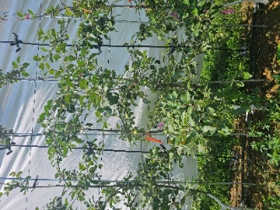
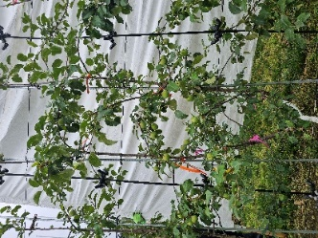
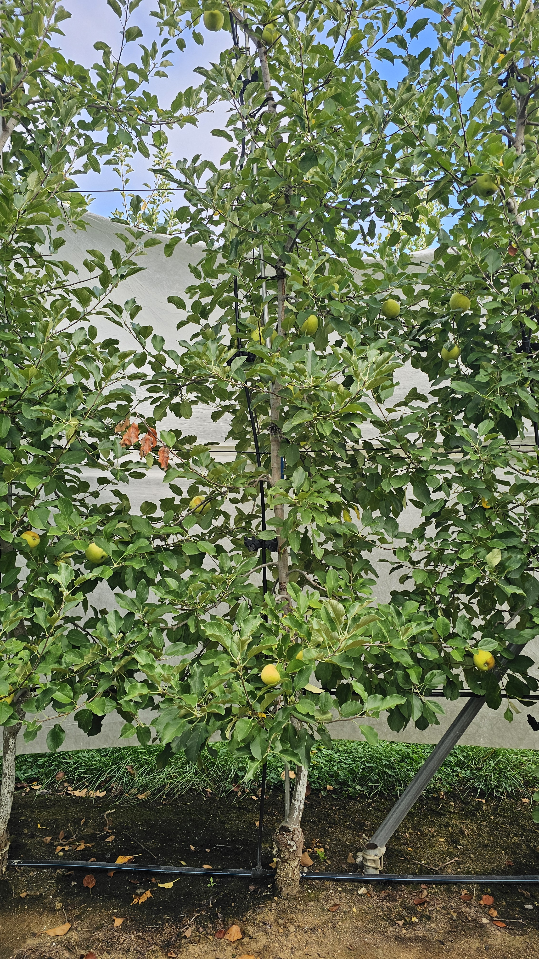
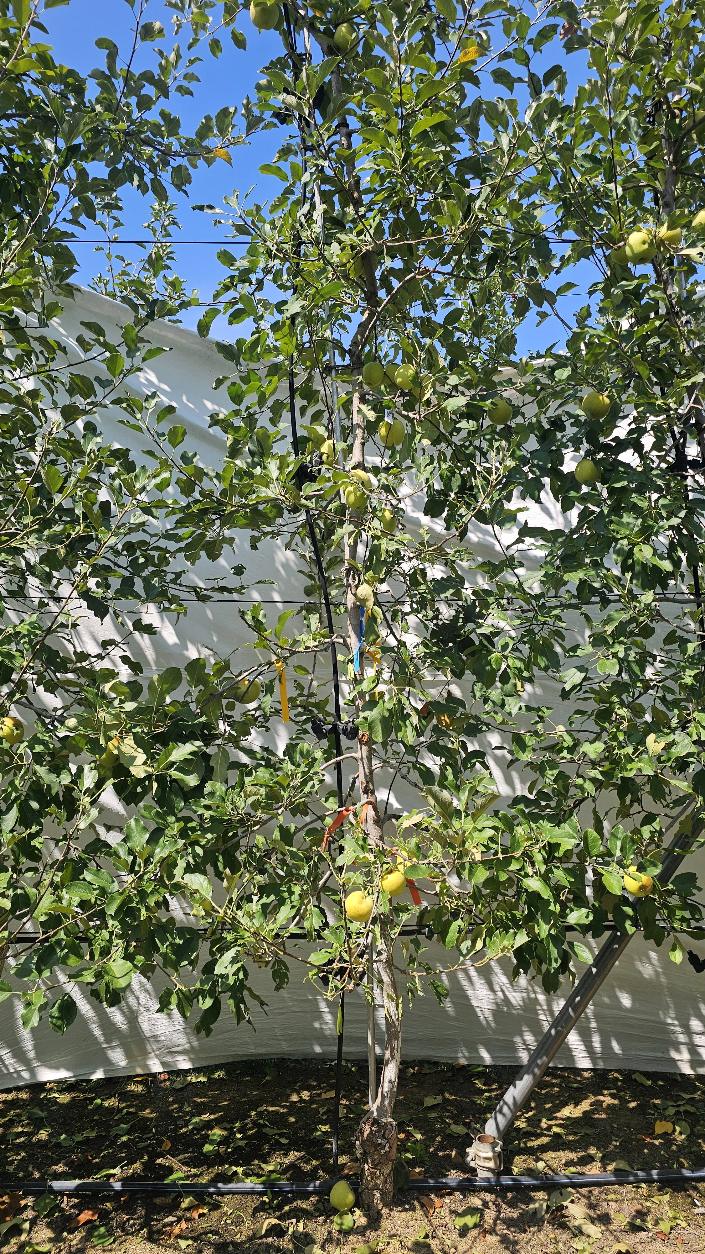
03
MBA 성과
이미지 분석
■ 기계화 전후 데이터 비교
• 기존 데이터
• 분석 데이터

Slide 19
0４
향후계획
분석용 데이터 획득
■ 환경데이터 외 영향 변수 체계화미치는 체계화
· 재배 관리 로그 표준화(관수·시비·방제·적과·적엽·전정량) 체계
· 변수 기여도 평가·축소(아블레이션·SHAP 기반) 체계
■ 노지 이미지 획득 방법 고안
· 촬영 플랫폼 구성(드론·스마트폰·폴마운트·고정 타임랩스) 설계
· 이미지 처리 방법 체계 구축

Slide 20

감사합니다

